Slide 1

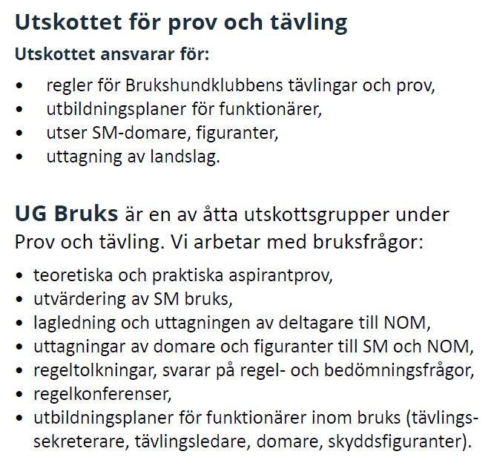

Slide 2
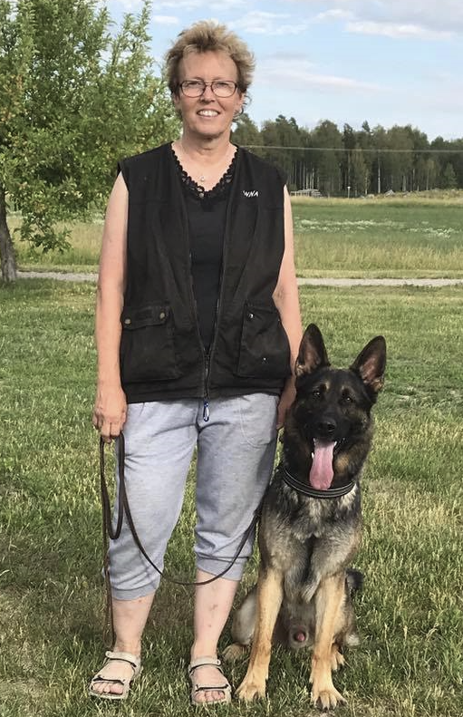
Anna Haeggblom Bjellå
Medlem i Degerfors BK, Närke-distriktet.
Bor i Karlskoga tillsammans med Pär, två schäfrar och en aussie.
Dömer:
Domare 1 (skh,sph,rph,sökh,ptrh).
Har dömt SM (skydds, sök, ödom) och NOM (skydds, sök, ödom).
Tävlingserfarenhet t.o.m. championat i skydds, spår, rapport, sök och lydnad. Deltagit i tre SM (skydds) och ett NOM (skydds).
Sammankallande i UG Bruks.
Arbetar med teoretiska och praktiska aspirantprov för domare (tillverkar och rättar).
Är delaktig i gruppens övriga uppgifter; regeltolkningar, utbildning, utvärdering av SM m.m.

Slide 3
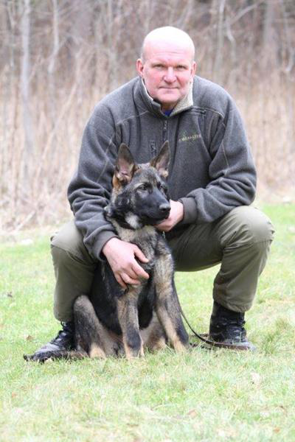
Lennart Larsson
Medlem i Botkyrka BK, SBK Sörmlands distrikt.
Bor i Sorunda, Nynäshamn, tillsammans med en schäfer och två katter.
Dömer:
Domare 1 (skh,sph,rph,sökh)
Har dömt SM (skydds, sök) och NOM (skydds). Tidigare tävlingsfigurant.
Tävlingserfarenhet: Tävlat skydds, spår, rapport och sök samt deltagit i tre SM i sök och ett SM i skydds.
Arbetar med uttagningar av domare och figuranter till SM och NOM.
Arbetar med lagledning och uttagningen av deltagare till NOM.
Är delaktig i gruppens övriga uppgifter; regeltolkningar, utbildning, utvärdering av SM m.m.

Slide 4
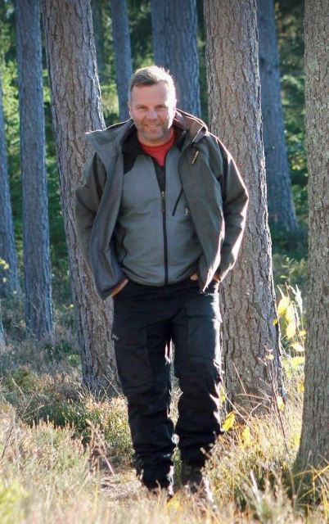
Mats Axelsson
Medlem i Linköpings BK, Östergötlands distrikt.
Bor Jag och min fru bor utanför Linköping och har två malinois hemma. Tillsammans har vi kennel Sparring´s och föder upp malinois på hobbynivå.
Dömer:
Domare 1 (sph,rph,sökh)
Har dömt SM (spår, rapport) och NOM (sök).
Tävlingserfarenhet i skydds, spår (SM), rapport och sök.
Mina arbetsuppgifter i gruppen är bland annat ekonomi och uttagning av domare till SM och NOM.
Rättar teoretiska aspirantprov för domare.
Är delaktig i gruppens övriga uppgifter; regeltolkningar, utbildning, utvärdering av SM m.m.

Slide 5
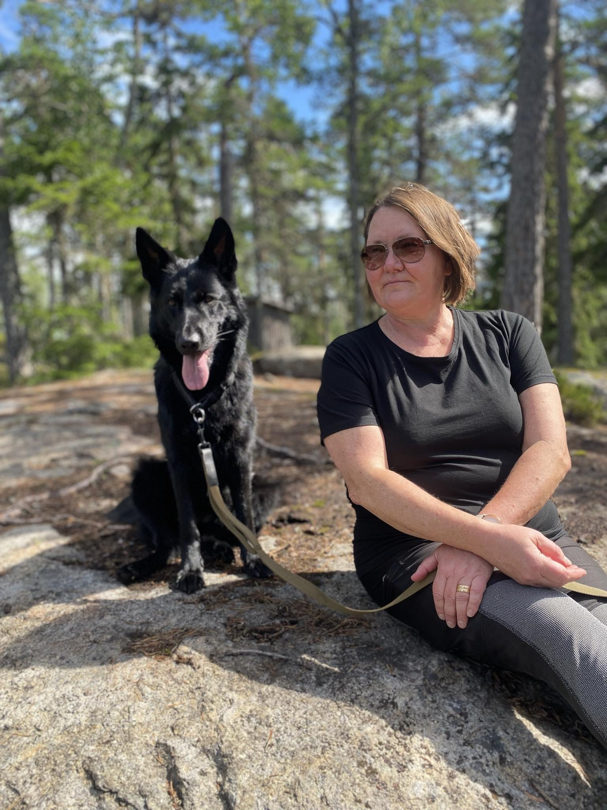
Marianne (Maja) Dahlin
Medlem i Ljusdals BHK, Gävleborgs distrikt.
Bor i en by utanför Ljusdal i Hälsingland med man, schäfertik och två katter.
Dömer:
Domare 1 (sph,rph,sökh,ptrh).
Har dömt försvarsmaktmästerskapen för patrullhundar (SM).
Tävlingserfarenhet spår- och patrullhund samt försvarsmaktmästerskapen för patrullhundar (SM).
Arbetsuppgifter i gruppen är bl.a. att sköta minnesanteckningar och protokoll.
Tar hand om alla frågeställningar när det gäller patrullhund.
Arbetar med att hålla utbildningsplaner patrull aktuella efter regelrevideringar.
Rättar praktiska aspirantprov för domare.

Slide 6
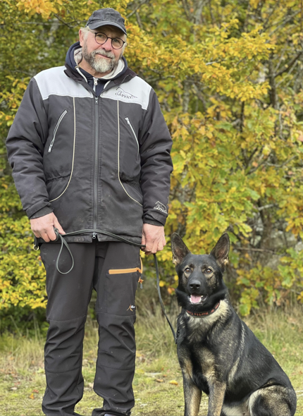

Affe Karlström
Medlem i Sölvesborgs BK, Osby BK, Blekinge och Skåne distrikten.
Bor i Ranseröd utanför Hässleholm med min fru Anette, 2 mallar 1 riesen, 1 schäfer, 2 hästar, 14 får, 1 katt, 2 papegojor och 12 ankor ☺.
Dömer:
Domare 1 (skh,sph,rph,sökh).
Har dömt SM (sök, spår, ödom) NOM (rapport, skydds).
Tävlingserfarenhet Ekl spår, sök, rapport, skydds. Har kört fram 9 brukschampion (6 riesen, 1 schäfer, 1 kelpie, 1 malinois). Tävlat SM i sök och skydds, NOM i sök.
Arbetsuppgifter i gruppen är bland annat ekonomi och uttagning av domare till SM och NOM.
Sammankallande i gruppen ”Hitta-SM-arrangör”.
Är delaktig i gruppens övriga uppgifter; regeltolkningar, utbildning, utvärdering av SM m.m.

Slide 7
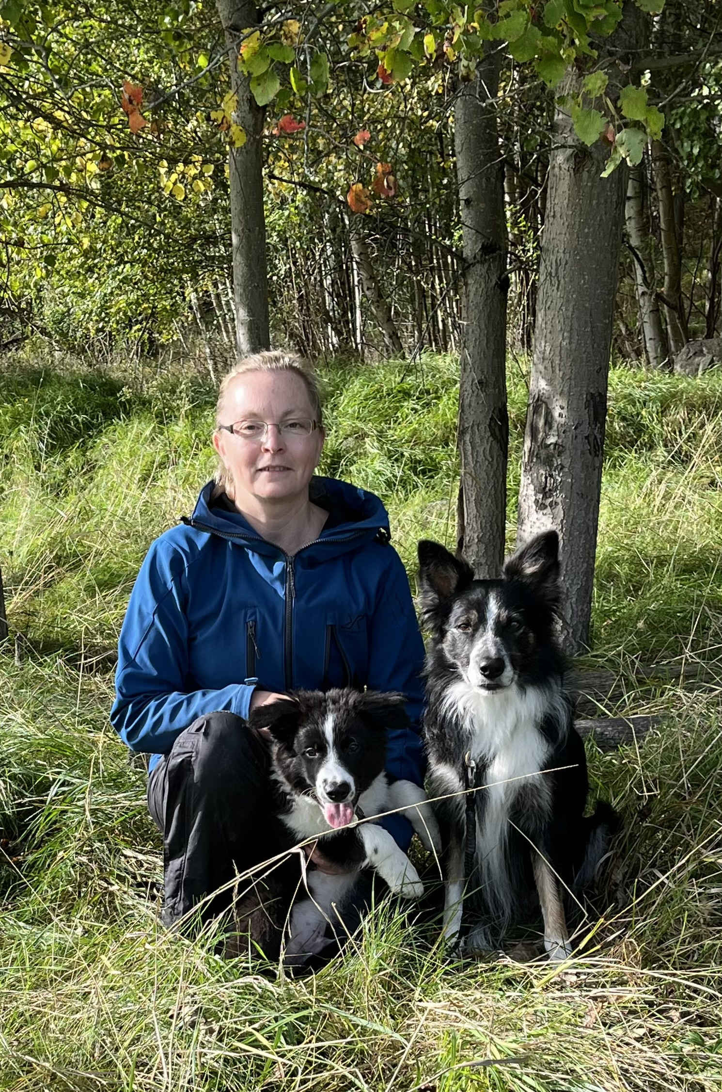

Anna Ahlgren
Medlem i Mälarö BK, Stockholms-distriktet.
Bor i Bromma med två border collies.
Dömer:
Domare 1 (sph,rph,sökh), har dömt SM och NOM i sök.
Tävlingserfarenhet tävlat i sök (SM) och spår.
Övrigt: Har utbildat tävlingsledare och domare i Stockholms-distriktet.
Skickar brev till medlemmar vars hundar har stört andra hundar under platsliggning.
Är delaktig i gruppens övriga uppgifter; regeltolkningar, utbildning, utvärdering av SM m.m.

Slide 8
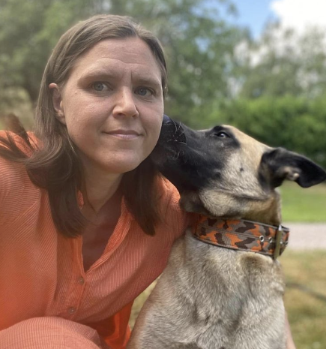
Catrin Englund
Medlem i KungälvsSörmlandsdistriktet.
Bor i Trosa med sambo och 1 malinois och 1 schäfer.
Dömer:
Domare 1 (skh,sph,rph,sökh).
Tävlingserfarenhet: Sök, spår och tävlat SM i skydd.
Arbetar med utbildningsplaner för tävlingssekreterare och tävlingsledare.
    Är delaktig i gruppens övriga uppgifter; regeltolkningar, utbildning, utvärdering av SM m.m.

Slide 9
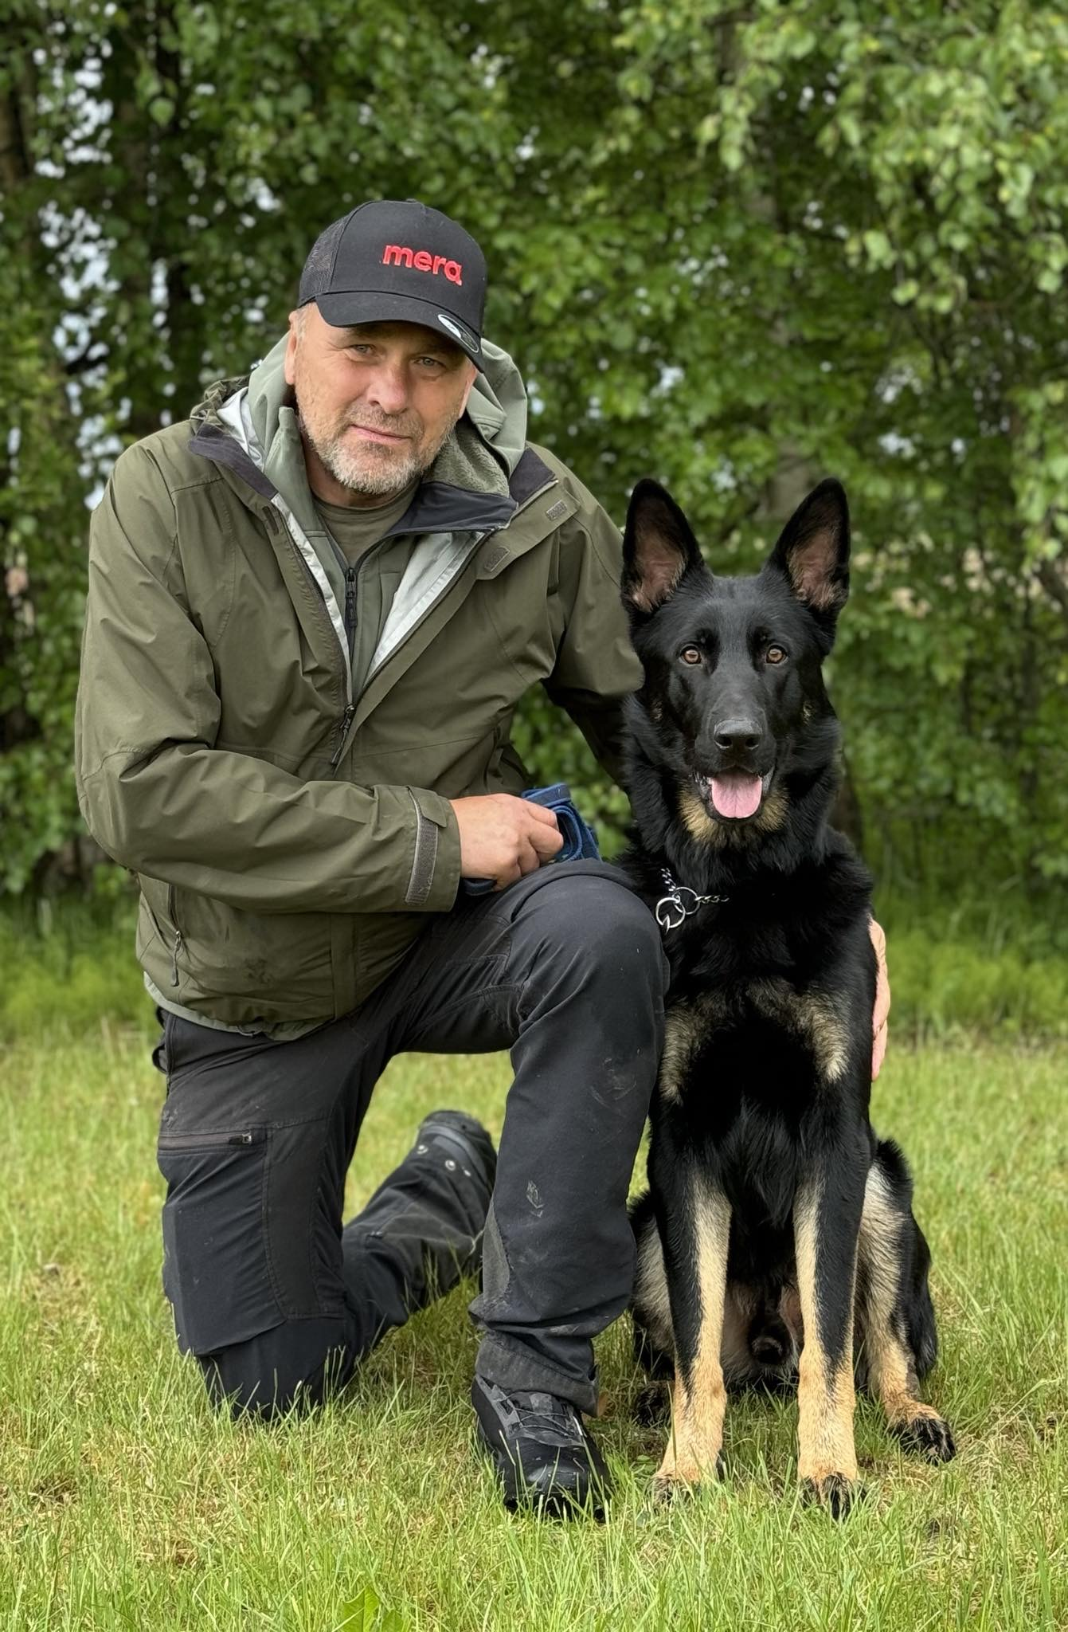
Ronnie Hansson
Medlem i Kungälv & Göteborg Mölndals BK, Västra distriktet.
Bor i Landvetter med Annika och 3 schäfrar.
Dömer:
Domare 1 (skh,sph,rph,sökh).
Har dömt SM (Rapport, skh lydnad)
Tävlingserfarenhet: Ekl Rapport, Sök, spår och skydd. Tävlat SM och NOM i rapport ett flertal gånger.
    Är delaktig i gruppens övriga uppgifter; regeltolkningar, utbildning, utvärdering av SM m.m.

